Slide 1


ODESI
Objectifs principaux:
Etablir une progression pédagogique structurée, définie par l’équipe pédagogique et construit autour de centres d’intérêt.
Mettre en œuvre un suivi individualisé du niveau d’acquisition de l’apprenant au regard des compétences.
Intérêt de l’apprenant:
Se situer dans son parcours de formation et par rapport aux objectifs de formation et de certification à atteindre.
Avoir une vision en temps réel de son niveau de réussite
Intérêt du professeur:
Retrouver l’ensemble du référentiel
Créer son parcours pédagogique global structuré en séquences pédagogiques
Saisir le déroulement de chaque séquence en détaillant les activités pédagogiques
Vérifier la couverture du référentiel
Assurer un suivi individualisé de l’apprenant
Avoir une vision globale du niveau de réussite d’une classe par phase d’apprentissage
Positionner l’apprenant au regard des épreuves de certification
Faciliter la synergie entre enseignants
Téléchargement:
Sur moteur de recherche: ODESI+FORUM
http://lp-aubry.ac-grenoble.fr/mei/index.php

Slide 2
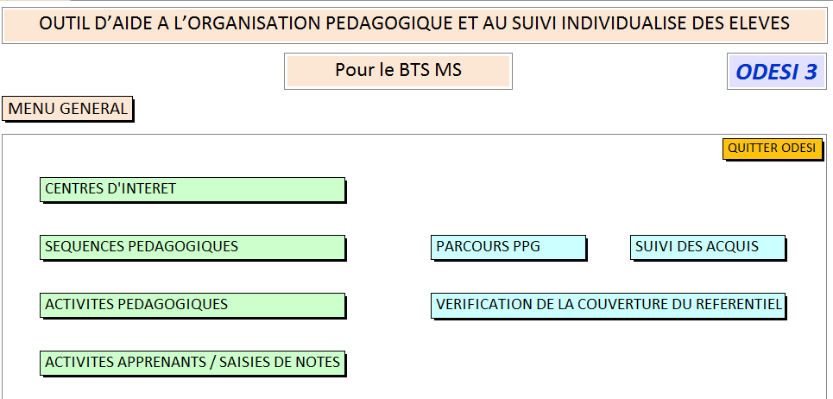
ODESI
  Etablir un parcours
  pédagogique global
  Mettre en œuvre un suivi individualisé
  Vérifier la couverture du référentiel
Saisir le déroulement et le contenu des séquences

Slide 3
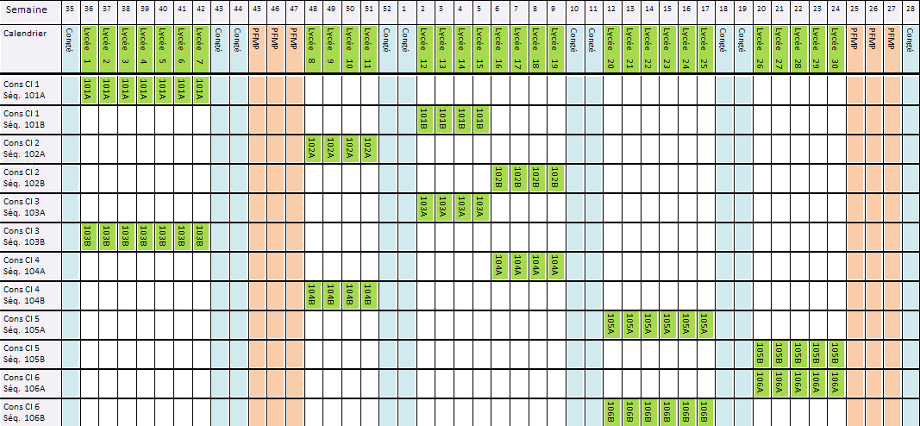
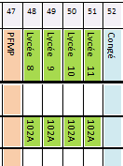
Etablir un parcours pédagogique global
Parcours groupe A
Parcours groupe B
Visualisation du parcours de l’apprenant structuré en séquences pédagogiques en fonction des contraintes calendaires
Séquence1

Slide 4
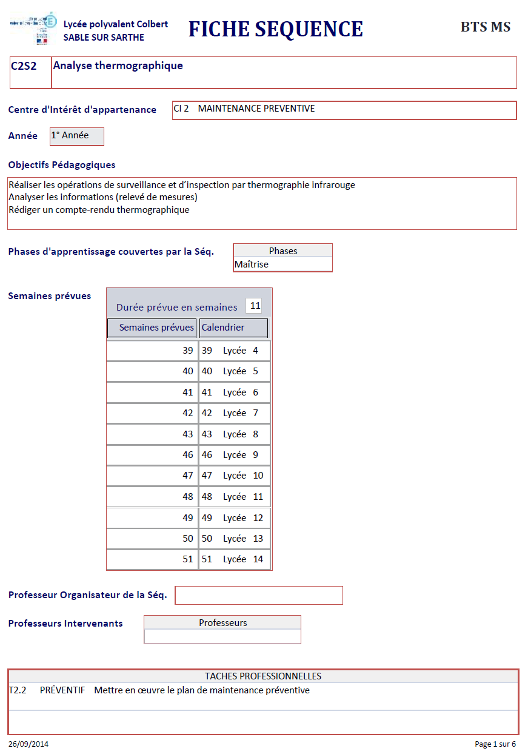
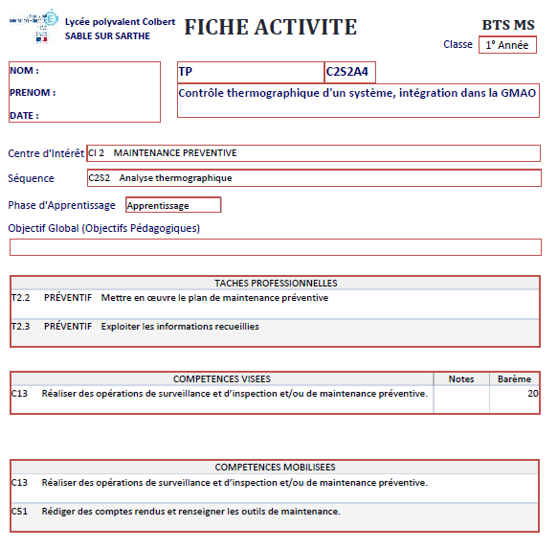
Saisir le déroulement et le contenu des séquences
La saisie des activités:
Objectif des cours, TP, synthèses, projets…
Compétences visées
Pondération et phase d’apprentissage
Enseignants concernés
Support de formation
…
L’évaluation des apprenants au regard des compétences et des phases d’apprentissage

Slide 5
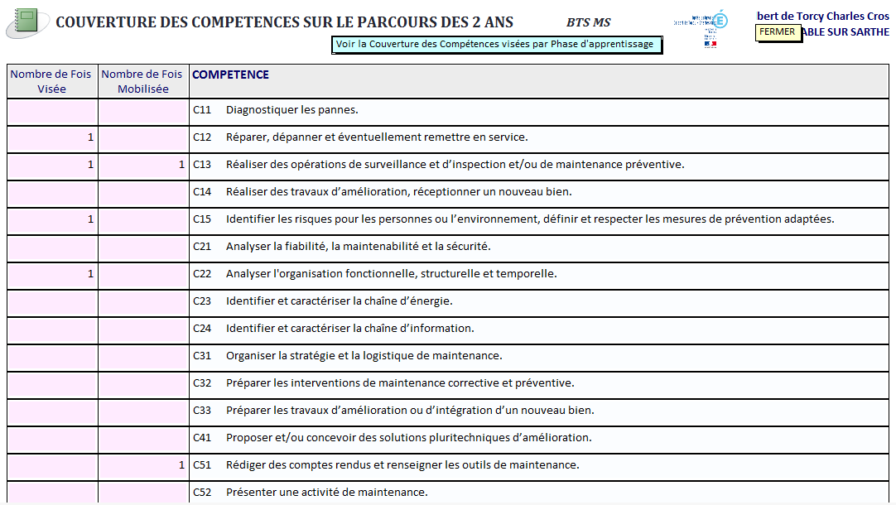
  Vérifier la couverture du référentiel
La vérification de la couverture (RAP, Compétences, Savoirs):
Sur le parcours des 2 ans
À l’instant T pour une classe
À l’instant T pour un apprenant

Slide 6
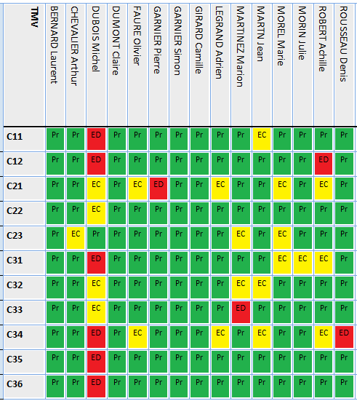
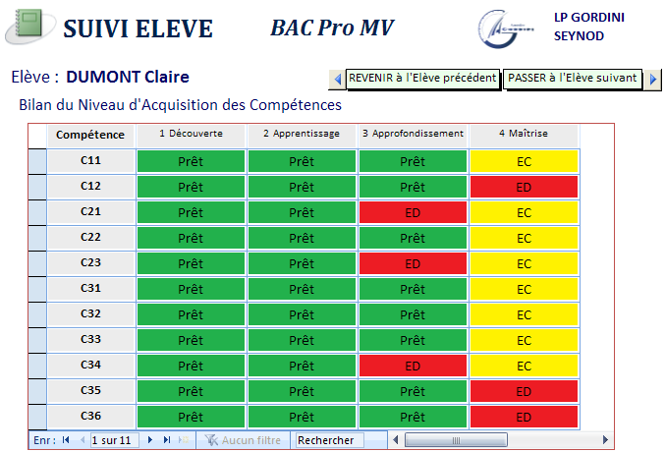
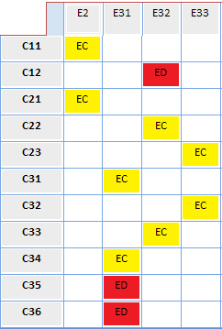
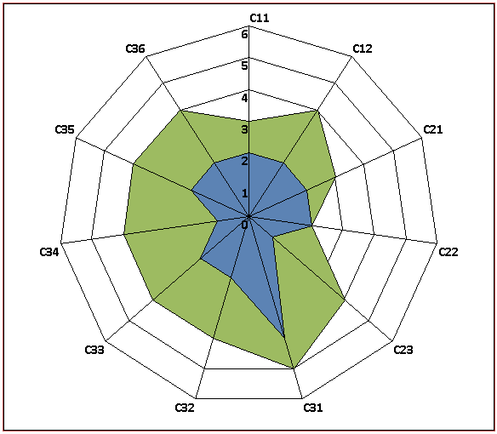
Mettre en œuvre un suivi individualisé: exemple BAC PRO MV
Suivi
CLASSE
Vision globale par phase d’apprentissage
Au regard de toutes les phases d’apprentissage
Suivi
ELEVE
Au regard des épreuves
(CAP et BP)
Au regard du taux de réussite et de réalisation

